Slide 1
Conseil Municipal 07 novembre 2017
Débat d’orientation budgétaire
Délibération n°158

Slide 2
Le rapport sur les orientations budgétaires (ROB) Vers plus de transparence
Un cadre national qui évolue :
Vers des éléments déjà mis en œuvre par la Ville
Informations sur la structure et gestion de l’encours de dette
Evaluation des niveaux d’épargne et d’encours
Présentations en terme de ratios d’épargne
Vers de nouveaux éléments intégrés à ce ROB :
Eléments sur les effectifs et la durée de temps de travail
Eléments pluriannuels sur les investissements

Slide 3
Un contexte national à fort incidence sur les contraintes financières de la ville
LDF 2016
Baisse dotations à la ville de Grenoble: -6 M€
PLDF 2017
Réforme DSU, Ville de Grenoble proche du seuil d’inéligibilité (Risque = perte progressive de 2,3 M€)
Risques
Baisse dotations = -3M€ Recettes
Impact PPCR = +3,4 M€ Dépenses
Par la baisse des concours financiers de l’Etat , ce dernier cesse de financer les charges qu’il a transféré aux collectivités locales dans le cadre de la décentralisation.

Slide 4
Une situation financière, fruit des décisions passées et du contexte national présent
Des Dépenses de fonctionnement qui évoluent structurellement plus vite que les recettes de fonctionnement
(hors accroissement des taux de la fiscalité)
+
Des charges d’emprunt qui s’accroissent structurellement
=
Une épargne nette qui se dégrade
12,5
1
3
3
4
4
4
4
1
1
1
1
1
2
-6
Sans hausse de la fiscalité en 2009 l’EN aurait été proche de 0 jusqu’en 2012, avant de chuter fortement en 2013
Des baisses de dotation sans précédent qui se conjuguent avec une fiscalité atone en 2014.
Hausse TH + TF
Variation DGF

Slide 5
Stratégie financière de la Ville de Grenoble
Objectif n°1: respecter les ratio légaux afin de permettre une action politique (Mise en œuvre du plan de sauvegarde)
Objectif n°2: Equilibrer la capacité d’intervention (fonctionnement) et la capacité d’investissement pour transformer durablement Grenoble
Objectif n°3: ne pas avoir recours au levier fiscal
Objectif n°4: ne pas dégrader la capacité de désendettement au-delà de la « zone orange » (soit 14 ans maximum aujourd’hui)

Slide 6
Pour sauvegarder la Ville, nécessité d’un service public…
Ajusté à ses missions
Au plus près des usages
Répondre aux nouveaux usages et besoins des usagers
Prendre en compte les nouveaux équilibres territoriaux
Qui se transforme et se donne les moyens d’agir
Assurer son équilibre, dans un contexte budgétaire inédit
Adapter le périmètre Renouveler les modes d’actions
Se recentrer sur les missions fondamentales de la Ville
Donner la priorité aux missions communales (0,6 à 0,8M€)
Adapter le maillage territorial et les horaires (0,8 à 1,0M€)
Établir une politique tarifaire responsable et solidaire (0,6-0,8M€)
Faire évoluer les modes de gestion (0,3 à 0,5M€)
Reconfigurer les évènements Ville vers plus de sobriété (0,2 à 0,3M€)
Dynamiser la gestion du patrimoine (0,8 à 1,0 M€)
Proposer un nouveau contrat aux organismes extérieurs (2,4 à 2,6M€)
Dématérialiser les actes et les procédures (0,6 à 0,8M€)
Mobiliser de nouvelles ressources (0,8 à 1,0M€)
Renforcer les mutualisations avec la Métropole et le CCAS (0,4 à 0,6M€)
Privilégier la sobriété de fonctionnement de la municipalité et des services (1,3 à 1,5M€)
Maîtriser les effectifs et le cadre de travail (2,5 à 2,7M€)
Plus qu’un plan d’économies, c’est un plan de transformation de l’action publique
Notes:
Francois

Slide 7
Les actions mises en œuvre permettront d’améliorer la situation financière de la ville
EN retraitée et corrigée constatée (hors dette récupérable)
EN retraitée si pas de plan de sauvegarde
En bleu : projection sur la base des éléments du DOB
En rouge : projection si dépenses de fonctionnement évoluaient chaque année de 0% jusqu’en 2018, puis de +1%

Slide 8
Orientations budgétaires pour 2017 Evolution des périmètres
Un budget qui ne tiendra pas compte des transferts à venir faute d’information suffisante
Un budget qui intègre le transfert des maisons des habitants et des activités de la direction de l’action sociale territorialisée du CCAS vers la Ville (non intégré à ce stade dans les données projetées du ROB / Transfert neutre)

Slide 9
Orientations budgétaires pour 2017 Evolution des recettes de fonctionnement
Fiscalité directe locale
Taux inchangés depuis 2009
1% de création physique de base, 1% de revalorisation nationale
Soit une hausse des produits fiscaux évaluée à +2% (+2,5M€)
Dotations de l’Etat
Poursuite de la baisse
Perte de dotations estimée à 3M€ pour la dotation forfaitaire
Soit une baisse de -13% de la Dotation Forfaitaire
Recettes diverses
Transferts et produits financiers
Transferts de la Direction de l’action sociale territorialisée du CCAS à la ville -4,7M€ (fin refacturation du service commun)
Dividendes 1 M€ (contre 1,5 M€ en 2016)

Slide 10
Orientations budgétaires pour 2017 Evolution des dépenses de fonctionnement
Masse salariale
Des agents au service des citoyens
136,1 (Niveau BP 2016) à 137 M€
Impact PPCR et revalorisation nationale +3,4 M€
Impact Plan de sauvegarde -3,4 M€ à -2,5 M€
Subventions
Vie associative plurielle pour tous, action sociale forte
Baisse de la subvention au CCAS (-2,5%, soit -0,6M€) hors impact transfert)
Transferts de la Direction des Territoires du CCAS à la ville -4,7M€
Dépenses courantes
Des équipements chauffés, entretenus, gardés…
Baisse des charges à caractère général de -2%

Slide 11
Orientations budgétaires pour 2017-2020 Priorité donnée aux écoles
prévisions au 1er octobre 2016 | Prévisions 2017 | Prévisions 2018 | Prévisions 2019 | Prévisions 2020 | Prévisions 2017-2020
Total général (NET) | 31,00 M€ | 30,90 M€ | 30,24 M€ | 29,90 M€ | 122,1 M€
Ecoles | 10,25 M€ | 5,18 M€ | 8,09 M€ | 10,72 M€ | 34,3 M€
Zones d'aménagement | 1,72 M€ | 3,24 M€ | 2,76 M€ | 3,63 M€ | 11,4 M€
Moyens des services | 2,77 M€ | 3,03 M€ | 2,47 M€ | 2,90 M€ | 11,2 M€
Sport | 3,34 M€ | 2,31 M€ | 1,20 M€ | 2,04 M€ | 8,9 M€
Entretien bâtiments | 1,84 M€ | 2,21 M€ | 1,69 M€ | 1,98 M€ | 7,7 M€
PNRU/politique de la ville | 0,91 M€ | 3,77 M€ | 1,75 M€ | 0,59 M€ | 7,0 M€
Aménagements Proximité | 2,05 M€ | 1,82 M€ | 1,40 M€ | 1,64 M€ | 6,9 M€
Logement | 1,76 M€ | 1,97 M€ | 1,35 M€ | 1,59 M€ | 6,7 M€
Culture | 1,38 M€ | 2,42 M€ | 1,06 M€ | 1,21 M€ | 6,1 M€
Locaux agents | 0,91 M€ | 1,88 M€ | 0,92 M€ | 0,88 M€ | 4,6 M€
Nature en ville | 0,82 M€ | 1,00 M€ | 1,09 M€ | 0,79 M€ | 3,7 M€
Patrimoine | 0,21 M€ | 0,32 M€ | 0,89 M€ | 0,20 M€ | 1,6 M€
Economie - ESS - tourisme | 0,66 M€ | 0,10 M€ | 0,09 M€ | 0,10 M€ | 0,9 M€
Associations | 0,44 M€ | 0,07 M€ | 0,04 M€ | 0,05 M€ | 0,6 M€
Stationnement voirie | 0,18 M€ | 0,15 M€ | 0,12 M€ | 0,15 M€ | 0,6 M€
Autres | 1,75 M€ | 1,43 M€ | 5,33 M€ | 1,40 M€ | 9,9 M€

Slide 12
Orientations budgétaires pour 2017 Eléments liés à la dette
En millions d'euros | CA 2012 au 31/12 | CA 2013 au 31/12 | CA 2014 au 31/12 | CA 2015 au 31/12 | Estimation au 31.12.16 | Cible au 31.12.2017
Budget Principal | 267 | 267 | 267* | 274 | 281 | 284
Budgets Annexes | 109 | 106 | 113 | 42 | 47 | 46
Total budget principal et budgets annexes | 376 | 374 | 380 | 317 | 328 | 330
Total report d'emprunts (perçus début N+1) | 0 | 2 | 6 | 1 | 0 | 0
Total budget principal, budgets annexes et reports d'emprunts | 376 | 376 | 386 | 317 | 328 | 330
Evolution cible :
Budget principal + 2,71 M€ (+0,96%)
Budgets annexes -0,88 M€ (-1,86%)
Tous budgets +1,88 M€ (+0,57%)

Slide 13
Stratégie liée à la dette
Ne pas dégrader la capacité de désendettement au-delà de la « zone orange »
Limiter l’augmentation de l’en-cours de dette à horizon 2019 à +20M€ par rapport celui de 2013 (+7,4%)
(14M€ contractés en 2014 pour faire face aux engagements de la précédente municipalité)
Ajuster de la durée de vie de la dette d’une partie de l’encours (21M€ soit 7,4% de l’encours), pour:
Faire corréler cette durée de vie avec le système de dette récupérable contractualisé pour la dette liée à la compétence voirie
Rapprocher la durée de vie de la dette de Grenoble de celle de la moyenne des collectivités
Impact pour 2017 : baisse de l’annuité de -4,9M€

Slide 14
Budgets annexes
Il s’agit des BA :
Cuisine Centrale
Self Clémenceau
Mistral Eaux-Claires
Régie Lumière
Locaux culturels
Activités économiques
(En 2016 : fin du budget annexe Teisseire JO)
Ils seront construits sans prendre en compte les éventuels transferts de la MC2 ou d’Alpexpo

Slide 15
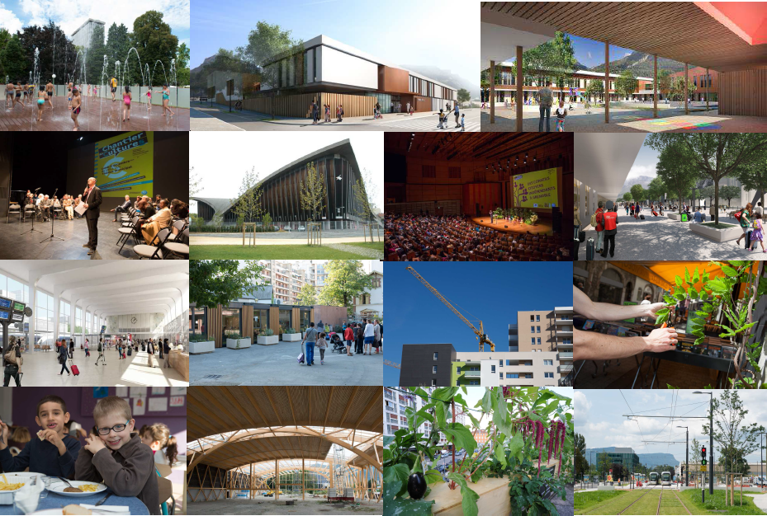
Des orientations politiques aux orientations budgétaires 2017

Slide 16
Des orientations politiques aux orientations budgétaires 2017
Accompagner des plus jeunes aux ainés
Budget de fonctionnement
Budget d’investissement
Poursuite de la mise en cohérence des différents temps de l’enfant
Poursuite travail charte d’accueil du jeune enfant, mise en œuvre d’informations collectives pour les familles
Développement des actions du pôle « actions collectives » en Santé Scolaire
Œuvrer à la qualité des espaces verts et conception de jeux d’enfants
Projet stage de 3ème
Poursuite de la redynamisation du programme Jeunes en montagne
Poursuite de la démarche Ville Amie des Aînés
Plan école :
Création de trois nouveaux restaurants scolaires (Sidi Brahim, Jouhaux, Chatin)
Début des travaux de l’école Buffon
Livraison de l’école de la rue Hareux
Préparation pour 2018 des projets Diderot, Saint Bruno et Hoche
Concours de maîtrise d’œuvre pour l’école Flaubert
L’ouverture de la crèche CHARREL
Ouverture du 6ème Relais Assistantes Maternelles
Ouverture d’un nouveau lieu dédié à la jeunesse: 24bis rue Ampère

Slide 17
Des orientations politiques aux orientations budgétaires 2017
Se rencontrer dans une ville pour tous: refaire lien, reconnaitre une place à chacun
Budget de fonctionnement
Budget d’investissement
Organisation du forum des droits (accès aux droits : priorité de la politique sociale)
Mission pour les jeunes en errance
1ers états généraux des migrations
Amplification des actions de la 15aine contre le racisme
Renouvellement de l’expérimentation des médiateurs pairs
Mise en place du dispositif « envie de culture », stabilisation du budget de soutien aux associations culturelles, …
Candidature Ville d’Art et d’histoire
Dév. du sport féminin et candidature pour le mondial de foot féminin 2019
Préparation de la célébration des 50 ans des JO de 1968
Construction gymnase Arlequin
Travaux piscine Jean Bron
Reconstruction du théâtre Prémol
Ouverture du nouveau Pôle Gare
Mise en place de nouveaux supports d’information dans la ville
Poursuite installation mobilier urbain et aménagements de secteur
Poursuite des budgets participatifs

Slide 18
Des orientations politiques aux orientations budgétaires 2017
Réussir ensemble la ville de demain: lancer la transition
Budget de fonctionnement
Budget d’investissement
Assises de la commande publique
Poursuite de « Jardinons nos rues », La belle saison …
Exigence de qualité de l’air intérieur dans les nouvelles écoles
Développement de la « ville comestible »
Approfondissement des outils de démocratie locale (CCI, Budgets participatifs, votation citoyenne …)
Participation active à la construction de la métropole: élaboration du plan Local de l’Habitat, pôle public de l’énergie, nouveaux transferts d’équipements d’intérêt métropolitain…
Poursuite des investissement dans les ZACs : Terra Nostra (maison du projet), démarrage chantier ilot Nord Flaubert, livraison >230 logements Cambridge, démarrage du projet urbain Durand-Savoyat
Aide au logement social et à la réhabilitation énergétique
Livraison des logements réhabilités du 40 et 50 Arlequin, V1 protocole de l’ANRU2 Villeneuve
Projet cœur-cœur en lien avec la Métropole
Poursuite du Plan lumière
Déploiement du projet IDYLLE (refondation de la relation usagers)

